Slide 1

Tópicos Avanzados en Analítica
Proyecto I

Slide 2

Descripción General Base de Datos
Fuente de base de datos:
https://github.com/sergiomora03/AdvancedTopicsAnalytics/raw/main/datasets/dataTesting.zip
https://github.com/sergiomora03/AdvancedTopicsAnalytics/raw/main/datasets/dataTraining.zip
Tabla 1. Diccionario de datos
Variable | Tipo | Rango | Descripción
Año | Numérica | 1894 - 2015 | Año de publicación de la película
Título | Texto |  | Nombre de la película
Descripción | Texto |  | Descripción de trama de la película
Género | Lista |  | Géneros en los que clasifica
Puntuación | Numérica | 1.2 - 9.3 | Puntuación
Corresponde a base de datos de películas
Cinco variables de distintos tipos
No se encuentran valores nulos en la revisión

Slide 3
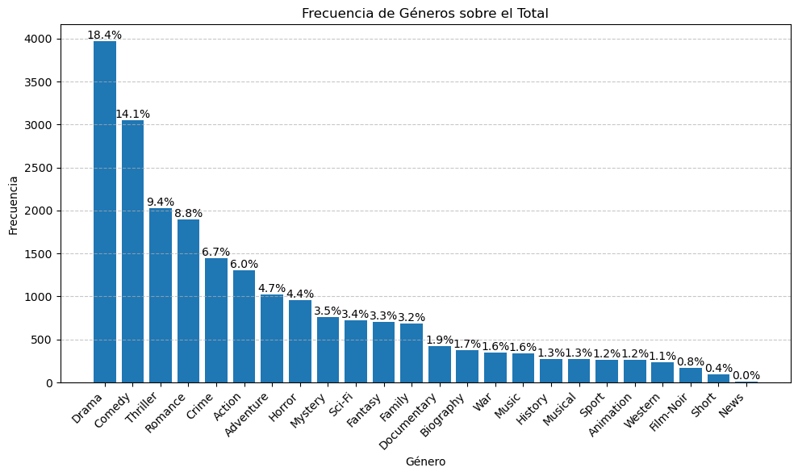
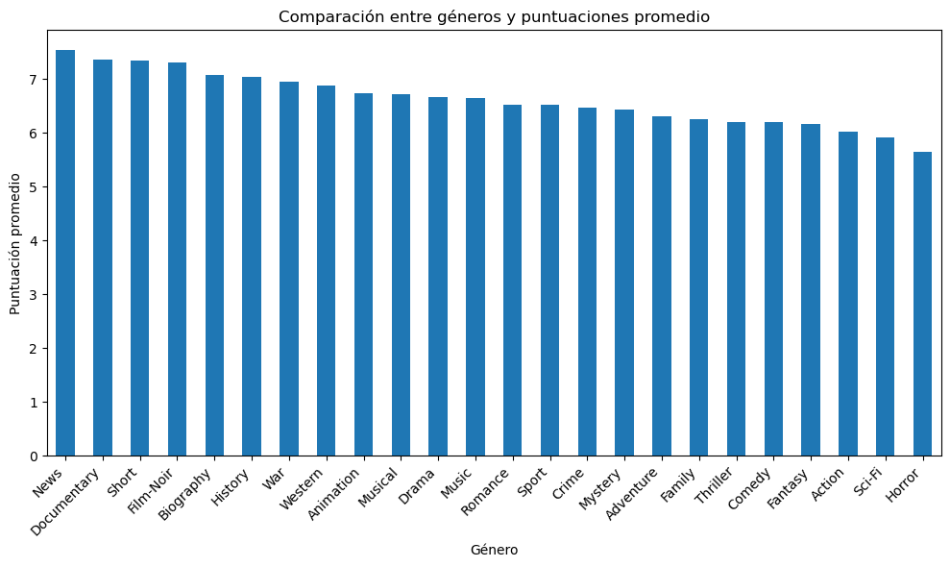
Descripción General Base de Datos
Gráfico 1: Frecuencia de Géneros
Gráfico 2: Puntuación promedio por género
Se encuentran 24 géneros diferentes
Drama (3965 apariciones) y Comedia (3046 apariciones) son los géneros más repetidos
Noticias (7 apariciones) es el de menor frecuencia
Noticias tiene la mejor valoración; pero la menor frecuencia
Los géneros de documental y película corta son los siguientes mejor valorados
La media del puntaje está alrededor de los 6.4 puntos
* Se observa que en el Top 20 por número de lanzamientos, se encuentran todos los años desde el 2000. Es decir que la frecuencia es creciente

Slide 4
Limpieza de texto en Base de datos
Eliminación de signos de puntuación y demás caracteres especiales
Limpieza base de datos
Paso 1
Objetivos deseados:
Eficiencia en dimensionalidad
Filtrado para texto relevante
Mejora de la eficiencia computacional
Generalización de texto mediante estandarización a minúsculas
Paso 2
Eliminación de nombres propios
Tabla 2. Frecuencia caracteres especiales
Caracter | Frecuencia
, | 57327
. | 46614
‘ | 15571
- | 10466
(: | 2072
): | 2059
Paso 3
Eliminación de números ordinales y cardinales

Slide 5
Preprocesamiento de texto
Eliminar
STOP WORDS
NLTK: Natural Language Toolkit
Palabras más comunes en Inglés
TÉCNICAS DE VECTORIZACIÓN:
Vectorización Básica:
Transformación de documentos textuales en una matriz de frecuencias de términos
Contabilizar la ocurrencia de cada palabra en los documentos y, a partir de estos datos, generar una matriz numérica que refleje dichas frecuencias
TF – IDF (Term Frequency – Inverse Document Freq.):
TF evalúa la frecuencia con la que aparece una palabra en un documento dado. A mayor frecuencia mayor TF
IDF actúa de forma inversa y otorga mayor valor a palabras menos comunes.
Eliminar
OTRAS PALABRAS
Se pueden añadir tantas palabras como se desee que sean relevantes en análisis (como letras)
Técnicas
LEMATIZACIÓN
Deseada por precisión en los resultados
Técnicas
BINARIZAR
MultiLabelBinarizer:
Vectoriza géneros de conjunto datos

Slide 6
Modelado y predicción
Métrica de Precisión
XGBoost
Eficiencia en calificación y regresión. Modelo preciso
AUC 1: ?
Modelos utilizados
Reg. Log
Modela probabilidad con función logística
AUC 2: ?
Random Forest
A partir de combinación de árboles de decisión
AUC 3: ?

Slide 7
Evaluación del modelo
Para determinar la eficacia de los modelos descritos, adoptamos una metodología convencional de partición de datos. Se realizará el entrenamiento con el 75% de nuestro conjunto de datos reservando el 25% restante para su validación
Tabla AUC modelo Train
Modelo | AUC
XGBoost | 99%
Regresión logística | 96%
Random Forest | 96%
Tabla AUC modelo Test
Modelo | AUC
XGBoost | 86%
Regresión logística | 89%
Random forest | 81%
Parámetros:

Slide 8





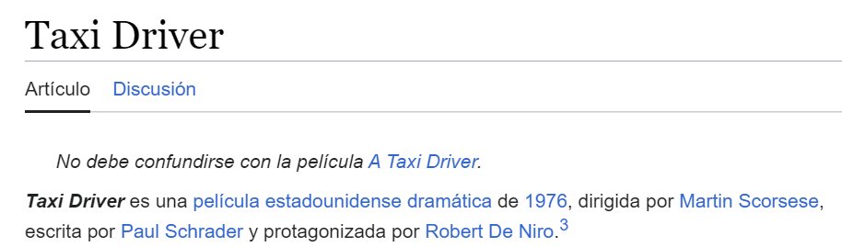
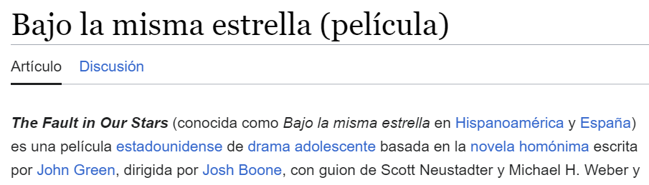
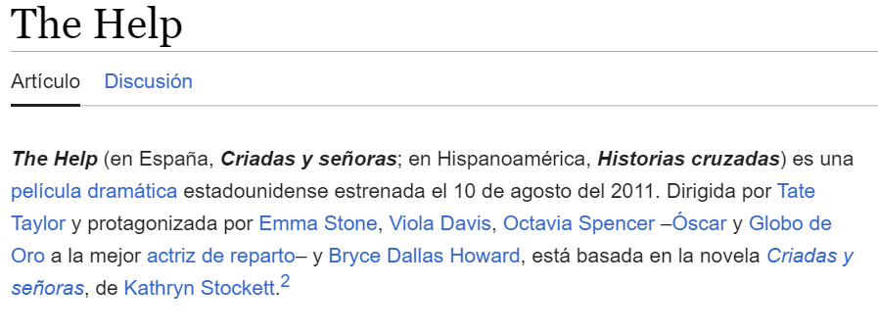
Ejemplos de predicción

